Slide 1

ТОВАРОВЕДЕНИЕ НЕПРОДОВОЛЬСТВЕННЫХ ТОВАРОВ
МИНСКИЙ ФИЛИАЛ
УО «Белорусский торгово-экономический университет потребительской кооперации»
Модуль 7. Текстильная галантерея
Автор: Машкович Татьяна Васильевна – преподаватель

Slide 2
СОДЕРЖАНИЕ МОДУЛЯ
7.1 Общие сведения о галантерейных товарах, классификация текстильной галантереи
7.2 Характеристика ассортимента текстильной галантереи по группам
7.3 Контроль качества, маркировка, упаковка, хранение текстильной галантереи

Slide 3

Задачи модуля
В результате изучения данной темы Вы сможете:
Называть производителей галантерейных товаров в Республике Беларусь
Давать классификацию галантерейных товаров
Характеризовать ассортимент текстильной галантереи по группам
Описывать требования к качеству, маркировке, упаковке и хранению текстильной галантереи

Slide 4


7.1. Общие сведения о галантерейных товарах, классификация текстильной галантереи
МИНСКИЙ ФИЛИАЛ
УО «Белорусский торгово-экономический университет потребительской кооперации»
Сыцко, В.Е. Товароведение непродовольственных товаров: / В.Е. Сыцко, М.И. Дрозд. – Минск: Выш. школа, 2005. – стр.450-451

Slide 5
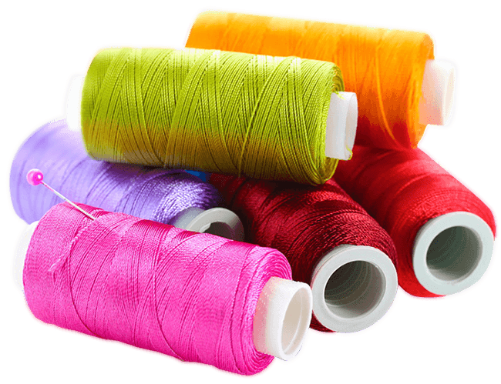
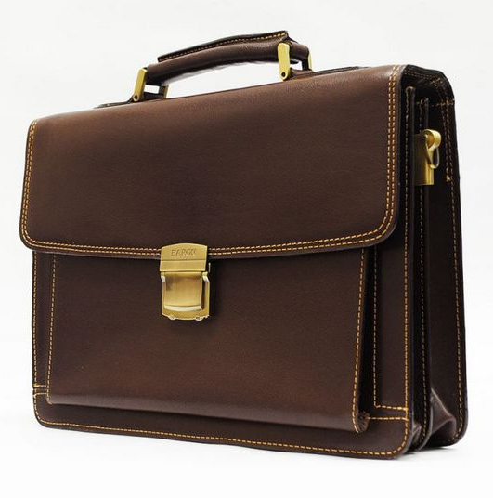
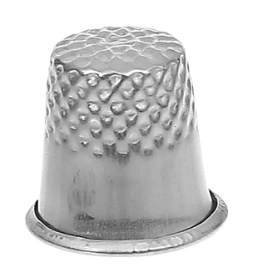
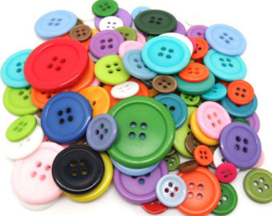
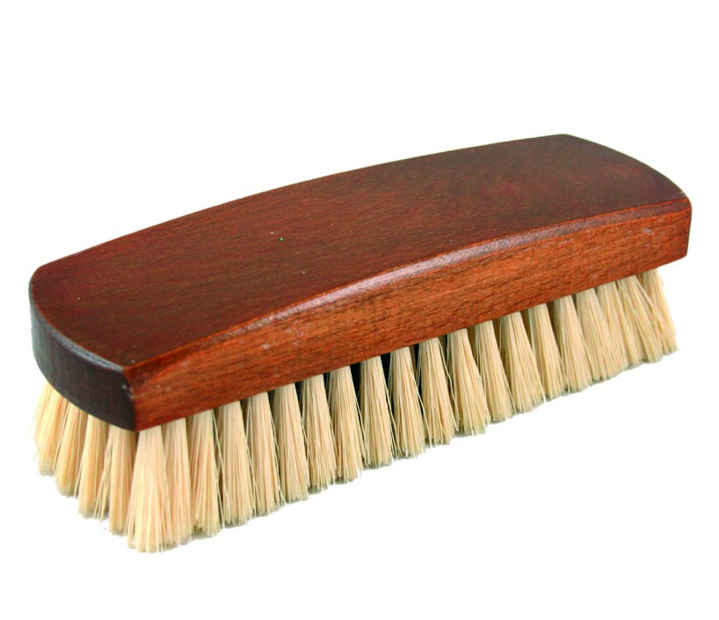

Галантерейные товары (от французского galant – галантный, изящный) включают изделия обычно небольших размеров, предназначенные для украшения, личного туалета, домашнего обихода и т. д.
В зависимости от материала
текстильная галантерея
кожаная галантерея
металлическая галантерея
галантерея из пластмасс и поделочных материалов
щетки
зеркала

Slide 6







Наиболее крупные производители
галантерейных товаров в Республике Беларусь:
ОАО «Барановичское производственное хлопчатобумажное объединение «Блакiт»
ОАО "Минский экспериментально-фурнитурный завод"
ОАО «Галантэя», г.Минск
ОАО «Гродненская перчаточная фирма «Акцент»
ООО «КАДЖИЯ», Минский район, д. Большое Стиклево
ОАО «Гронитекс», г.Гродно
ОАО «Лента», г.Могилев
ОАО "Минская зеркальная фабрика"

Slide 7
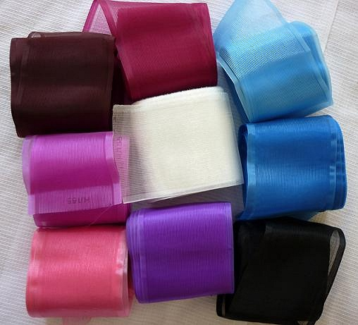
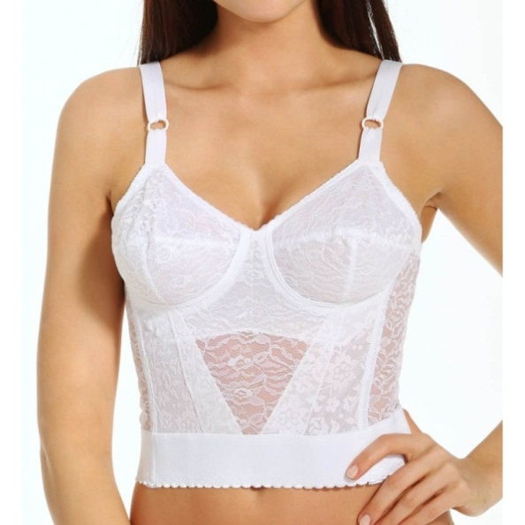
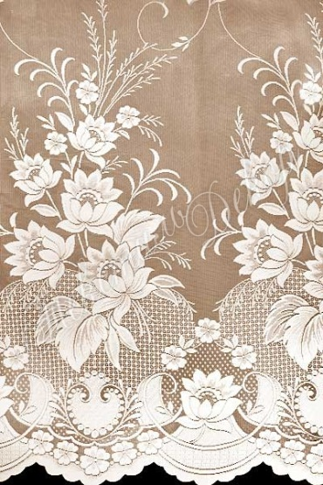
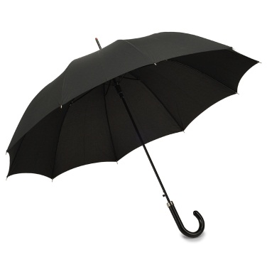
ТЕКСТИЛЬНАЯ ГАЛАНТЕРЕЯ – это изделия из волокнистых материалов, изготовленные различными способами и предназначенные для отделки и украшения предметов туалета и личного обихода, а также жилищ.
ТЕКСТИЛЬНАЯ ГАЛАНТЕРЕЯ
лентоткацкие изделия
плетеные изделия
вязаные изделия
швейная галантерея
гардинно-тюлевые и кружевные изделия
нитки
зонты

Slide 8
7.2. Характеристика ассортимента текстильной галантереи по группам
МИНСКИЙ ФИЛИАЛ
УО «Белорусский торгово-экономический университет потребительской кооперации»
Сыцко, В.Е. Товароведение непродовольственных товаров: / В.Е. Сыцко, М.И. Дрозд. – Минск: Выш. школа, 2005. – стр.451-455

Slide 9
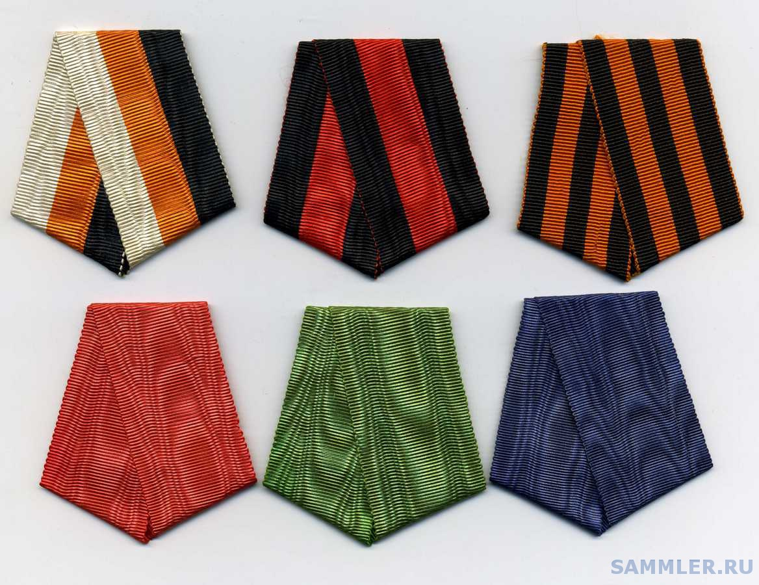
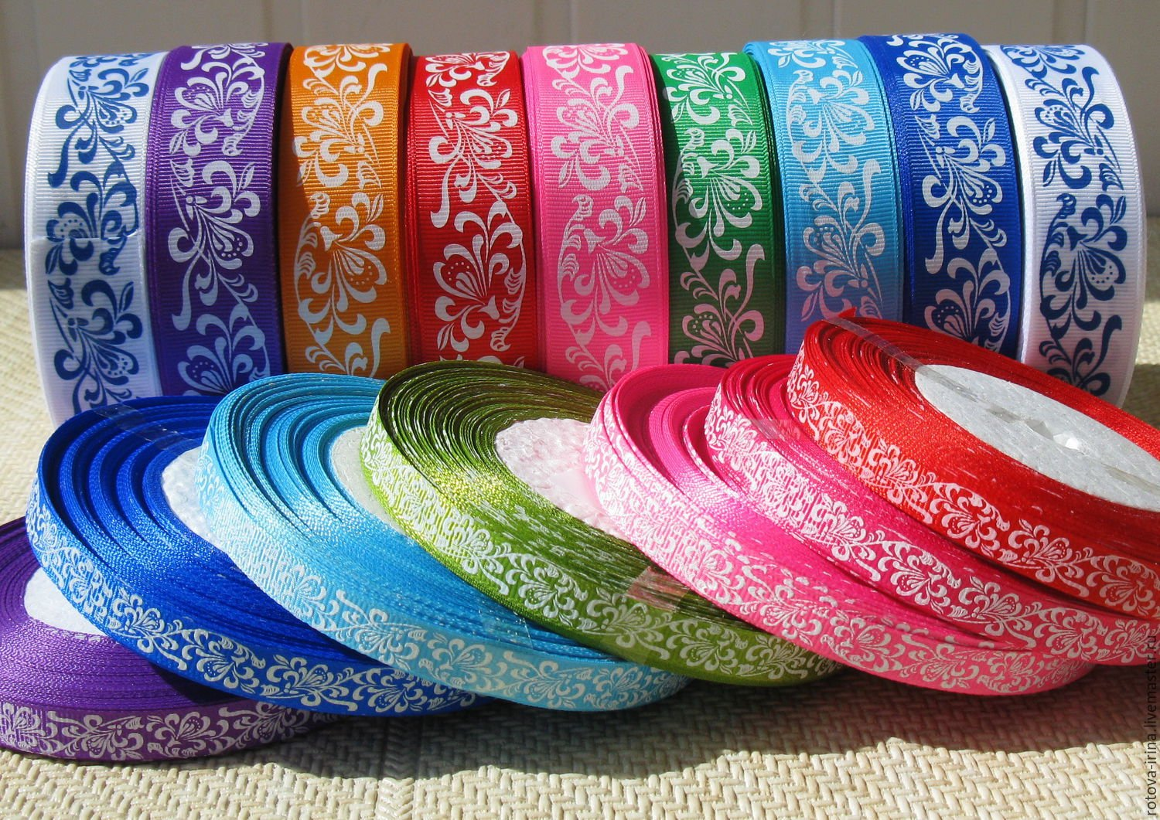
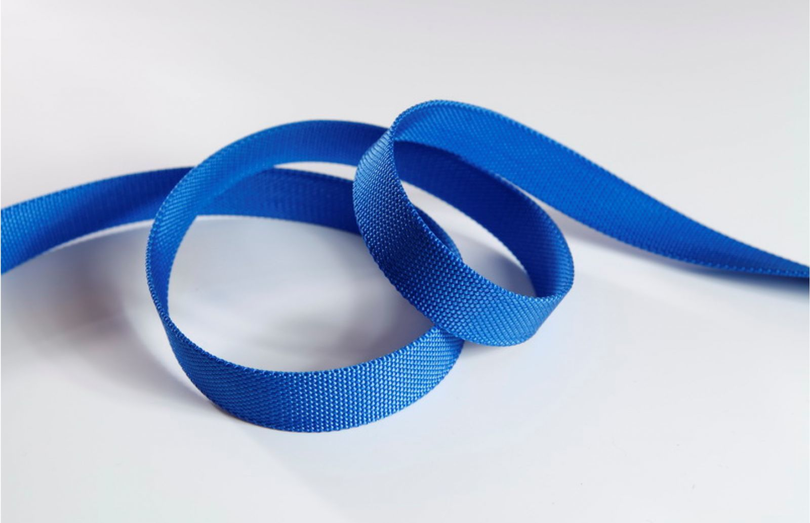
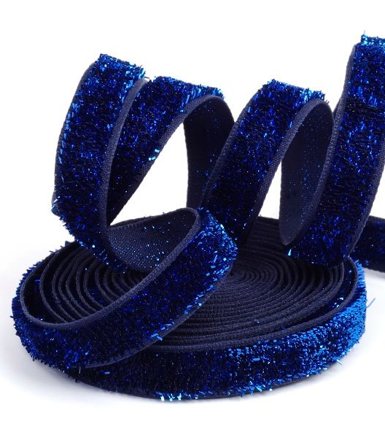
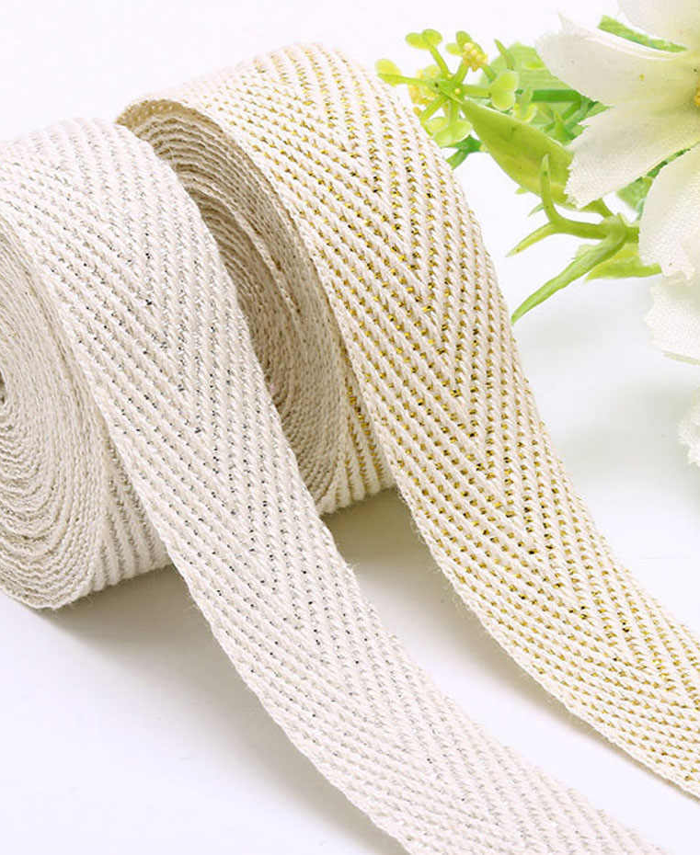
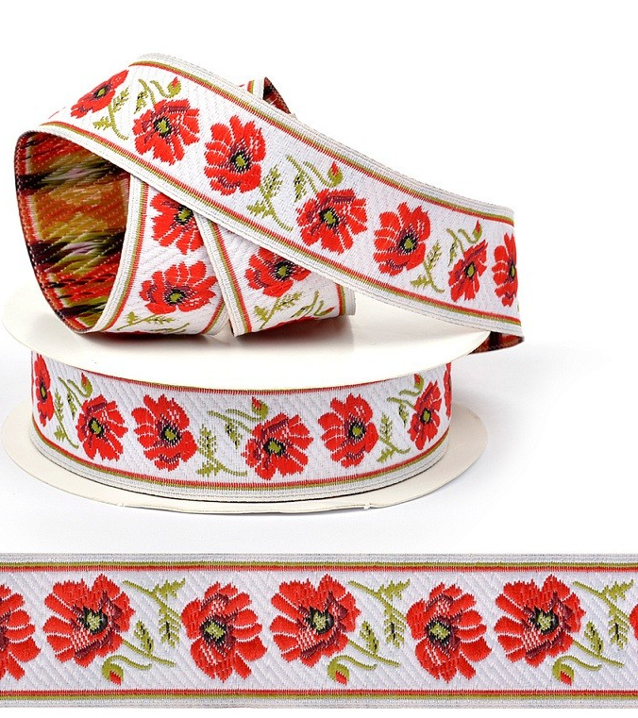
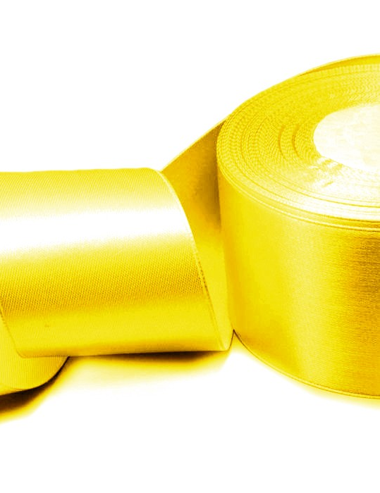
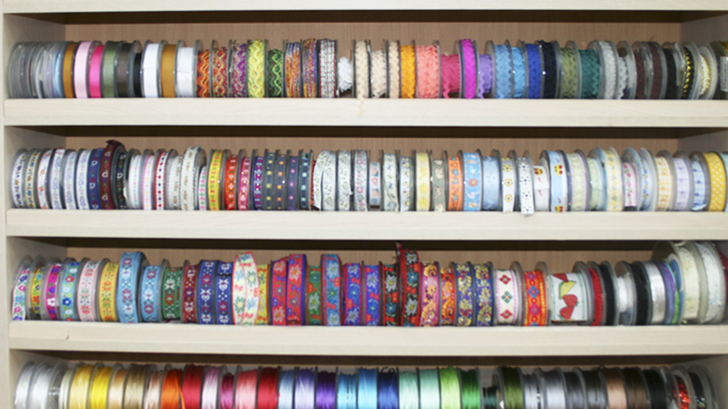
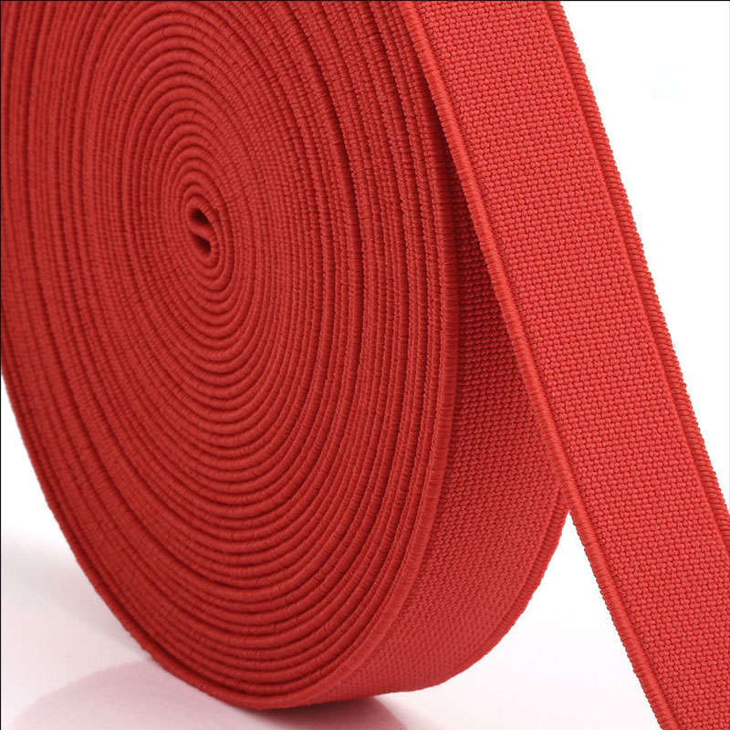
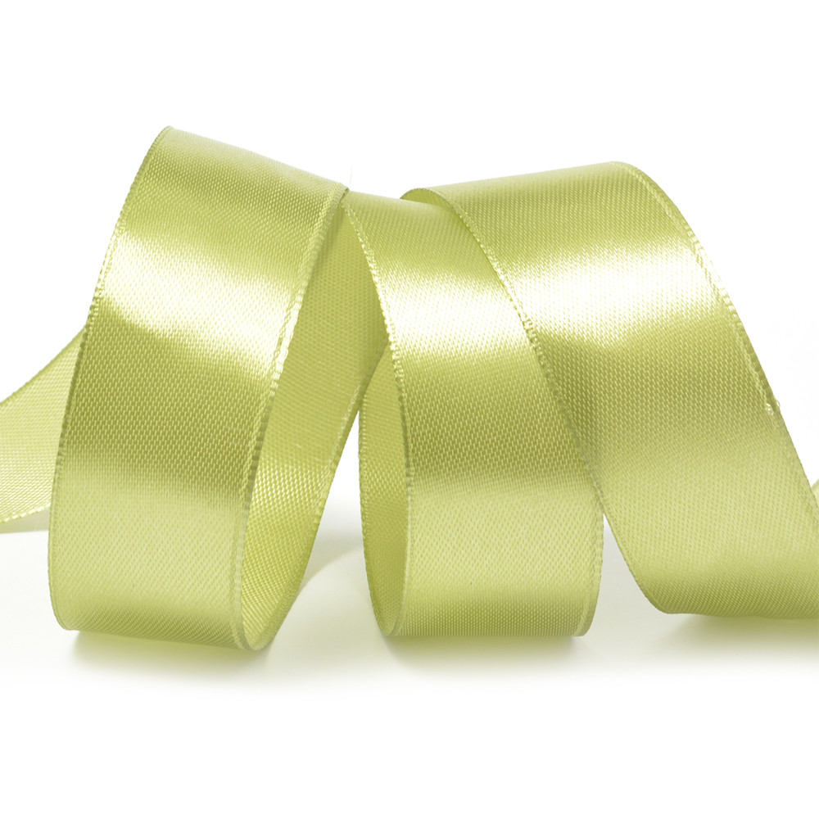
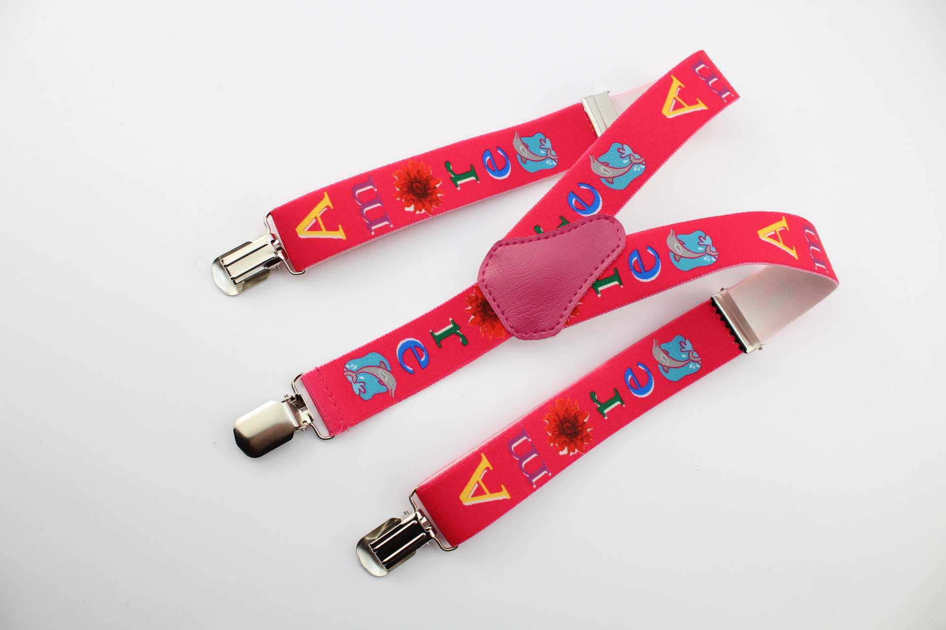
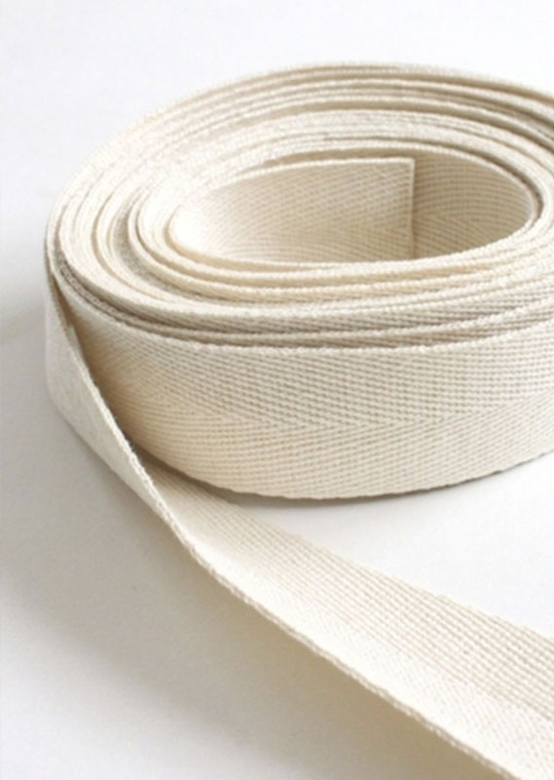
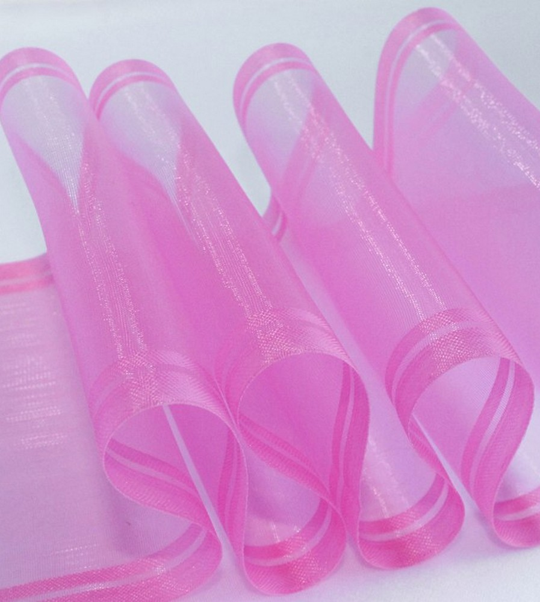
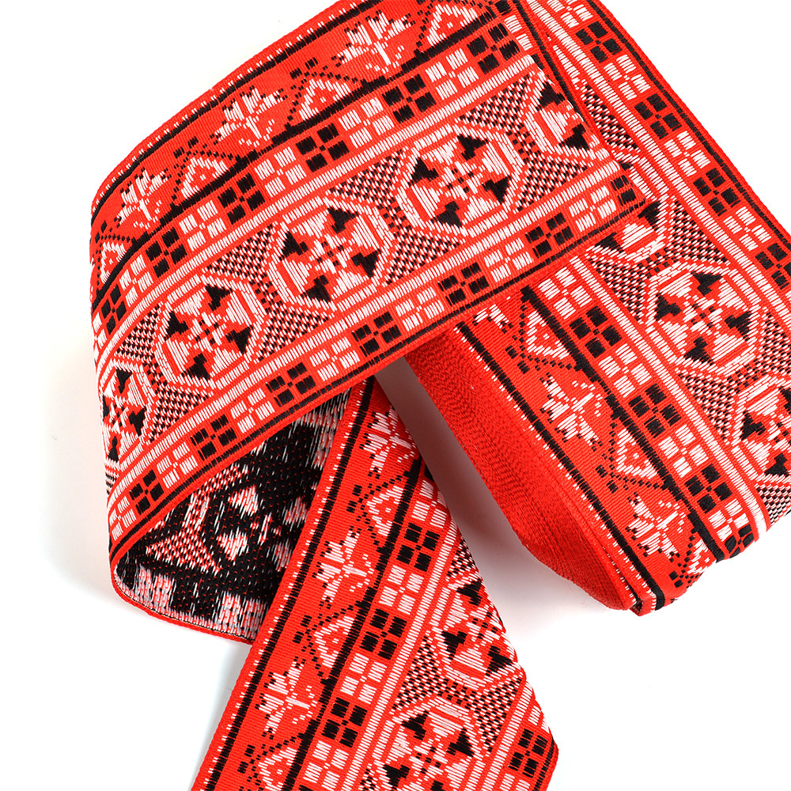
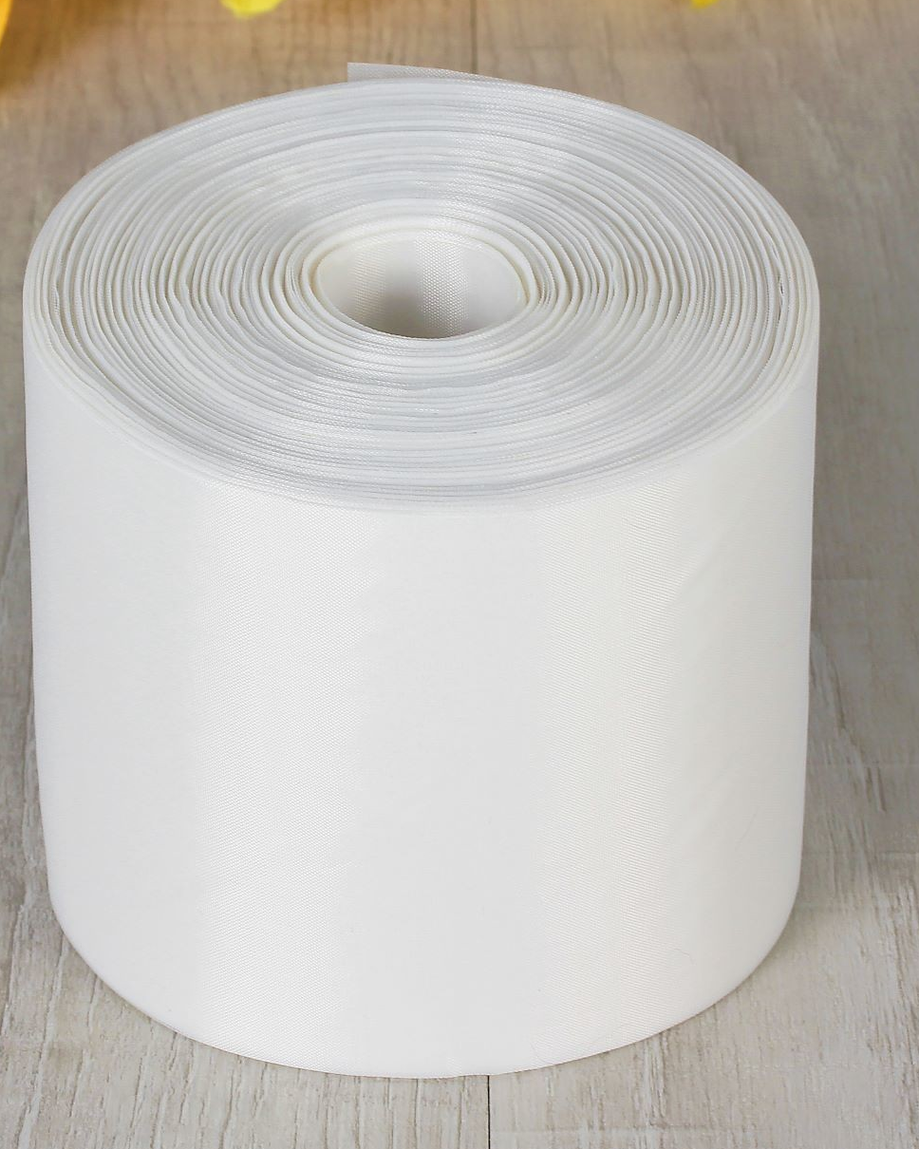
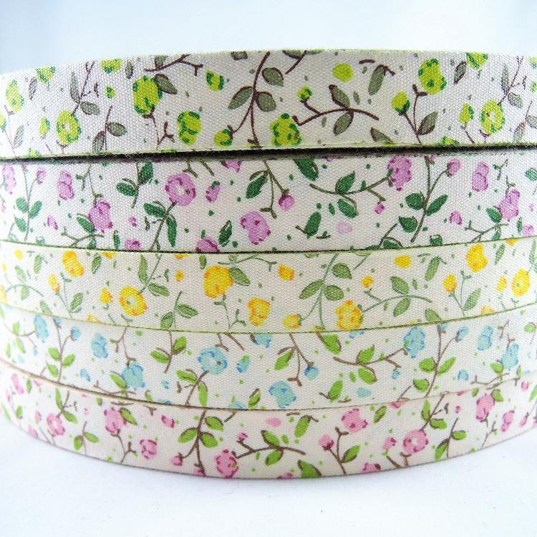

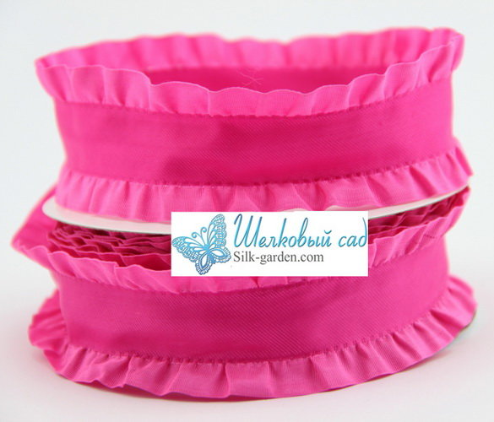
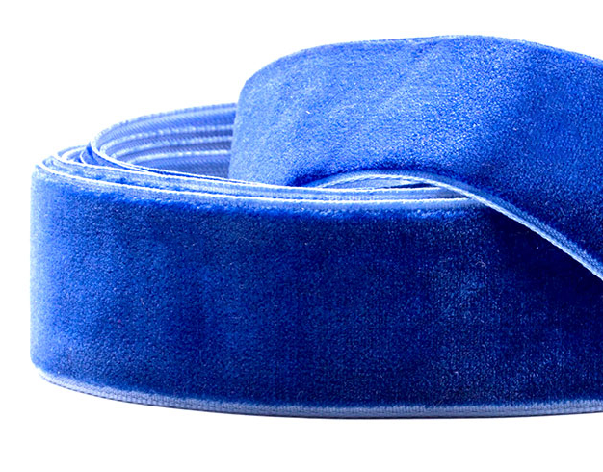
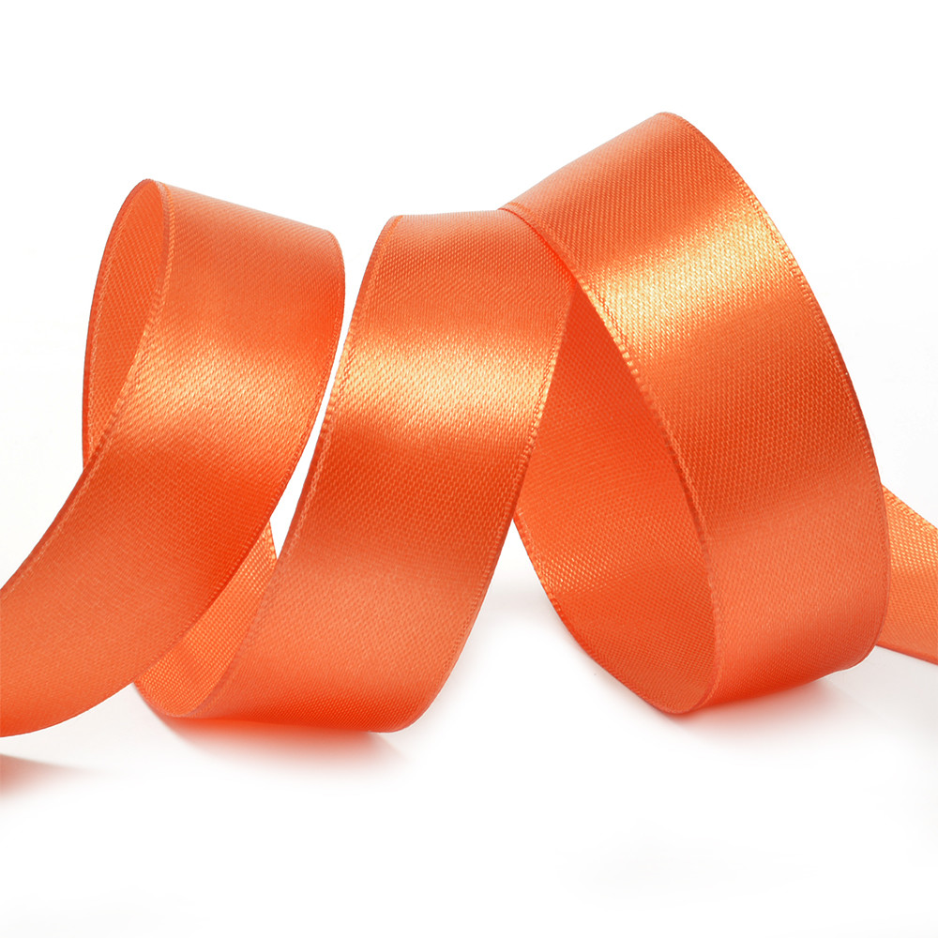
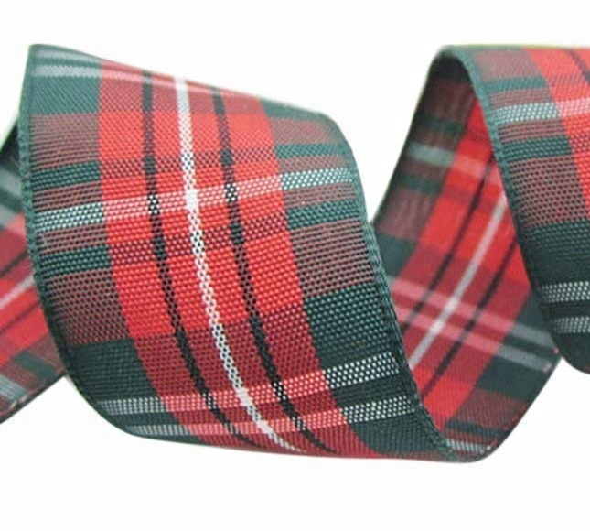
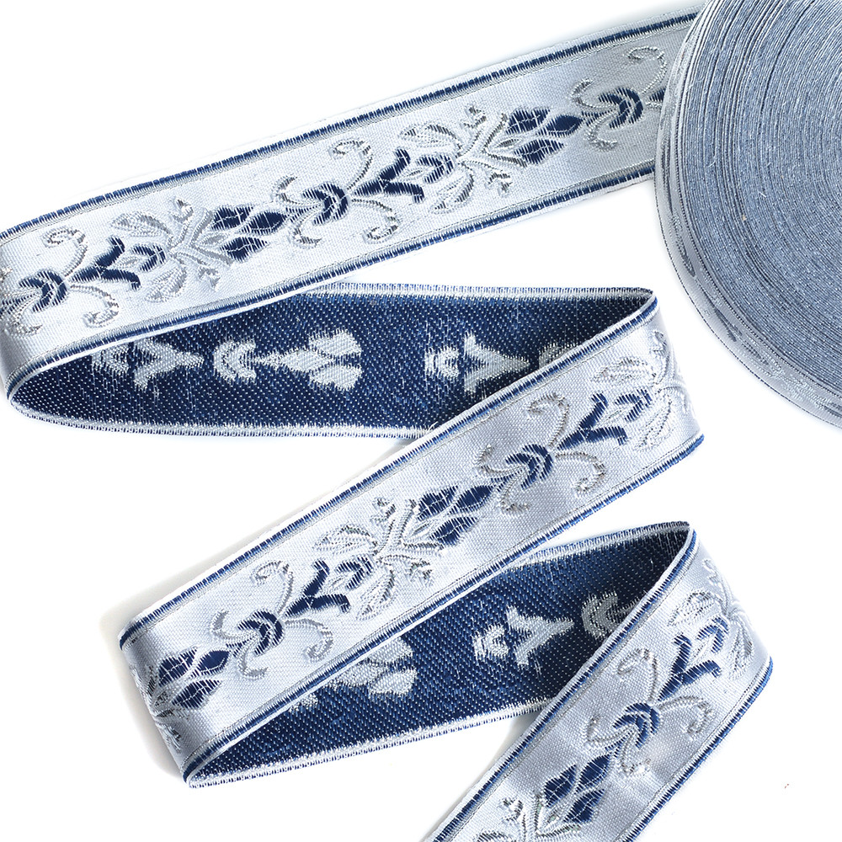
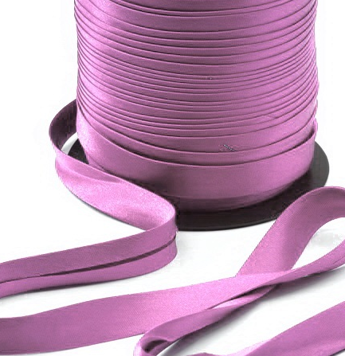
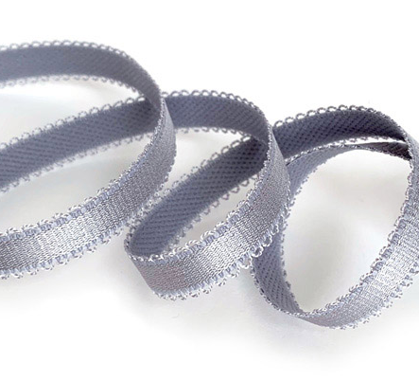
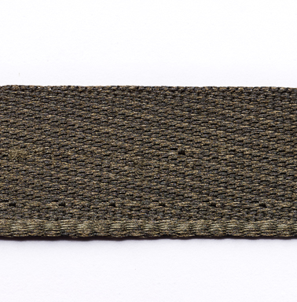
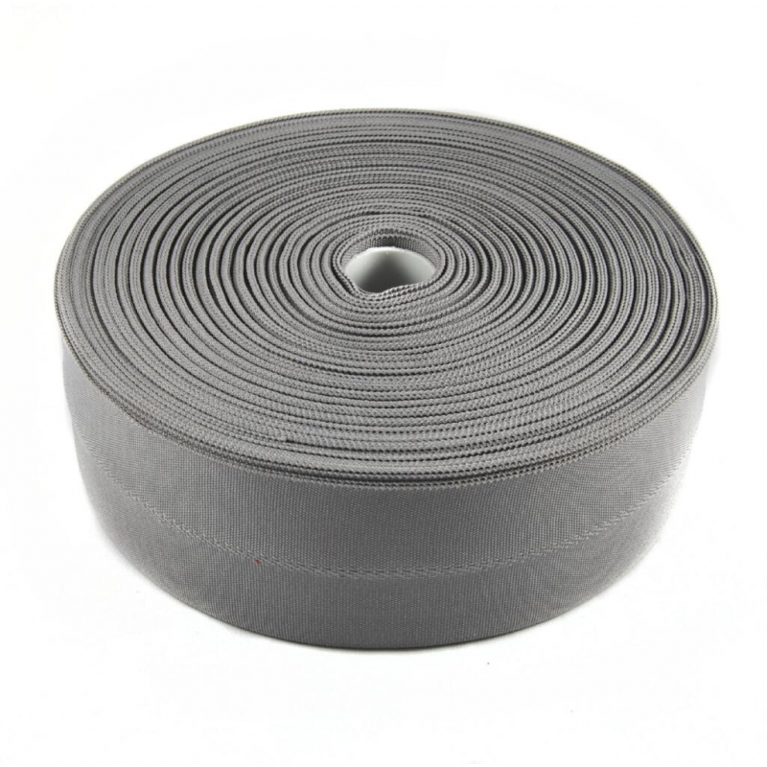
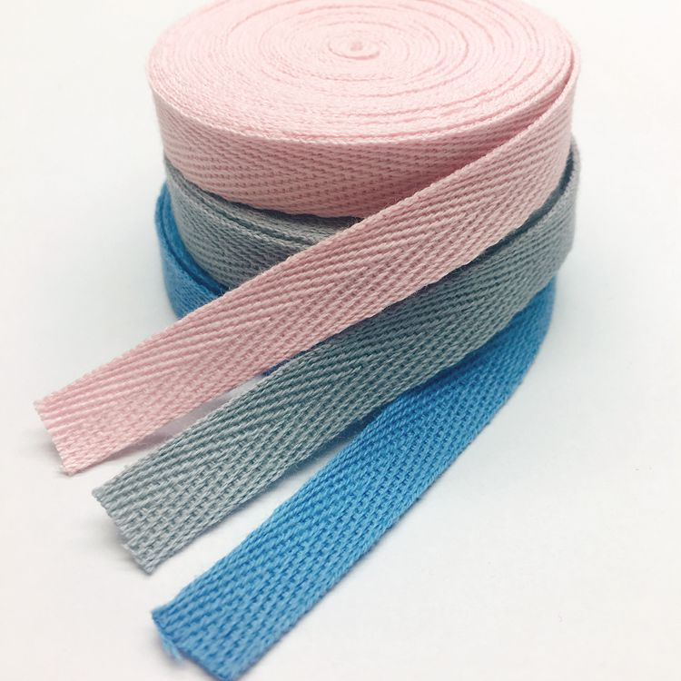
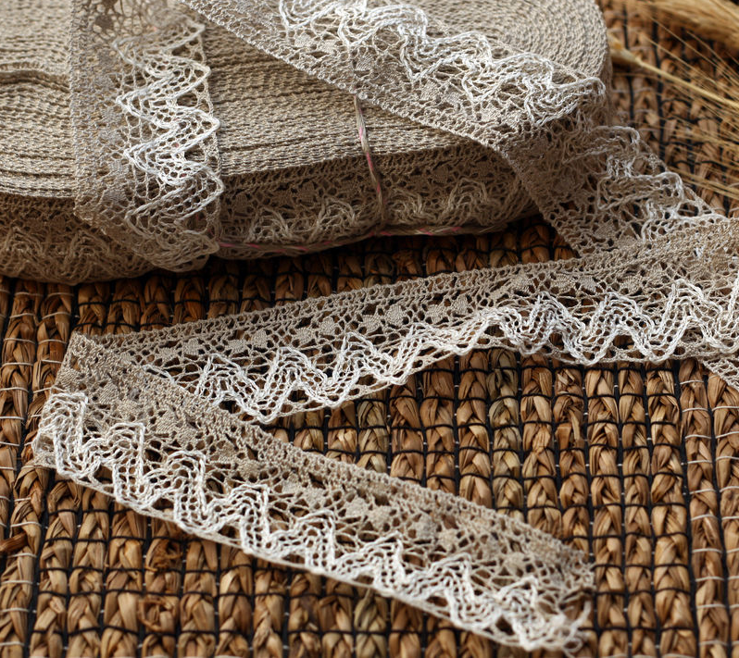
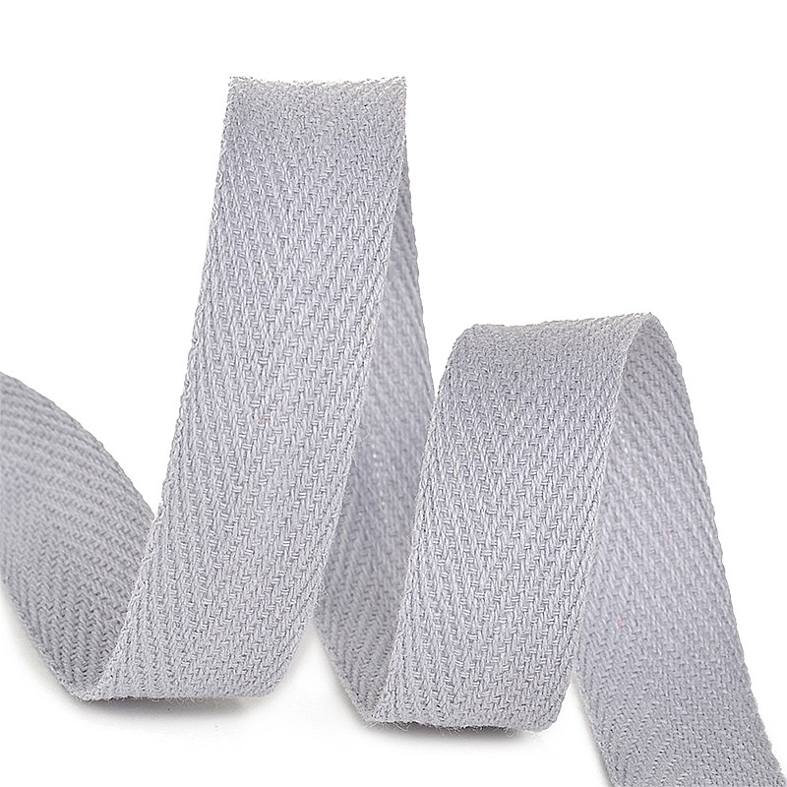
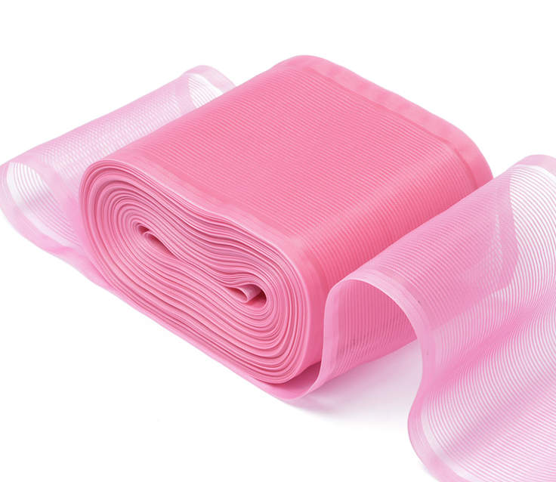
1. Лентоткацкие, плетеные и вязаные изделия
Нажимайте по порядку, чтобы прочитать подробнее
К лентоткацким и плетеным изделиям относятся ленты, тесьма и шнуры.
Прикладные ленты используются в качестве завязок к белью, для усиления края одежды, для заделки швов и т. д.
К ним относятся: киперная лента – с переплетением ломаная саржа, для заделки швов, завязки; брючная – один бортик с утолщением, применяется для предохранения низков брюк от истирания; корсажная – плотная, прочная, малорастяжимая, для жесткой прокладки в поясах брюк и юбок; корсетная – для бретелей.и др.
К специальным лентам относятся орденские (муаровые) ленты.
Декоративно-отделочные
Одежно-вспомогательные ленты применяются в основном для изготовления подвязок и помочей.
Выпускаются хлопчатобумажные или шелковые, гладкие или гофрированные с резиновой нитью. К ним относятся подвязочная и поясная лента – они отличаются по ширине.
Декоративно-отделочные ленты используются для отделки одежды, белья, головных уборов, для вплетения в косы и завязывания бантов.
К ним относятся: бейка – жаккардового переплетения, атласная (либерти) – из шелка атласного переплетения, шотландка – саржевого переплетения, пестротканая с рисунком в клетку, бархотка – ворсового переплетения или с наклеенным ворсом ...
ЛЕНТА – это узкая полоска ткани с обработанными кромками.
Прикладные
Ассортимент лент классифицируется:
от 4 до 170мм
гладкие,
фасонные,
с оплавленными краями,
оверлоченные
полотняного, саржевого, атласного, жаккардового, ворсового, комбинированного и т. д.
С колористической отделкой: суровые, отбеленные, гладкокрашеные, набивные, пестротканые и др.;
Со специальной отделкой: лаке, стойкое тиснение, флокирование и др.
хлопчатобумажные,
льняные,
из искусственных нитей,
из синтетических нитей
эластичные с резиновой нитью
обыкновенные
декоративно-отделочные,
прикладные,
одежно-вспомагательные,
специальные
штучные,
метражные
Одежно-вспомогательные
Нажимайте по порядку:
Специальные
По материалу изготовления
По растяжимости
ПОДРОБНЕЕ
По виду ткацкого переплетения
По отделке
По ширине
По характеру обработки края
По типу исполнения
По назначению

Slide 10
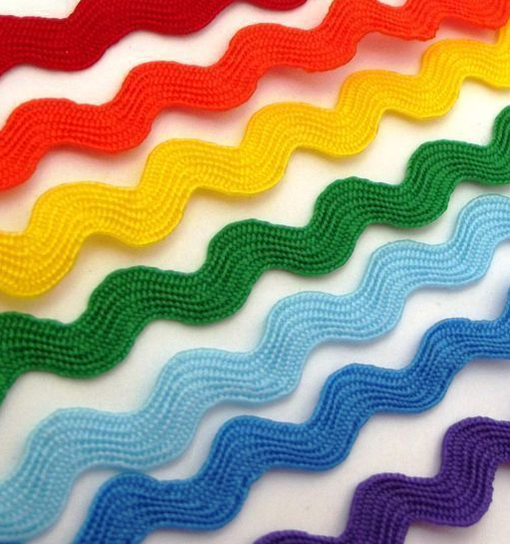
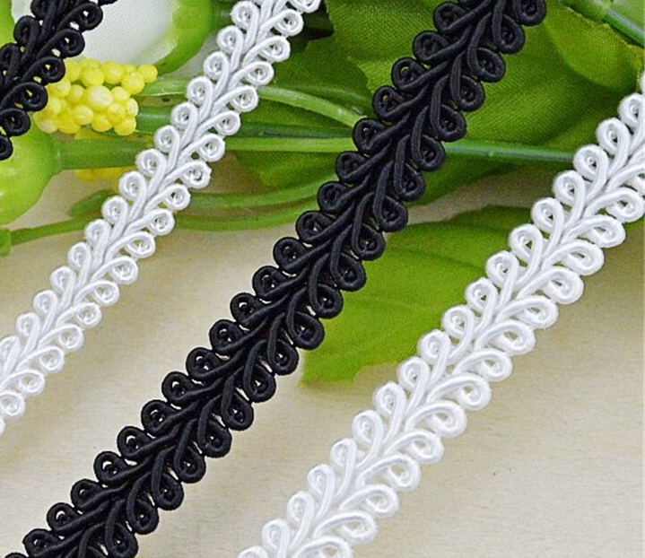
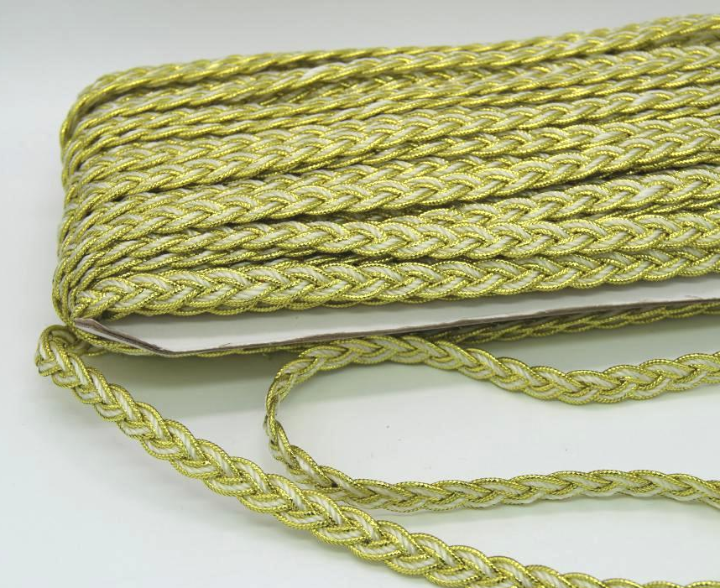
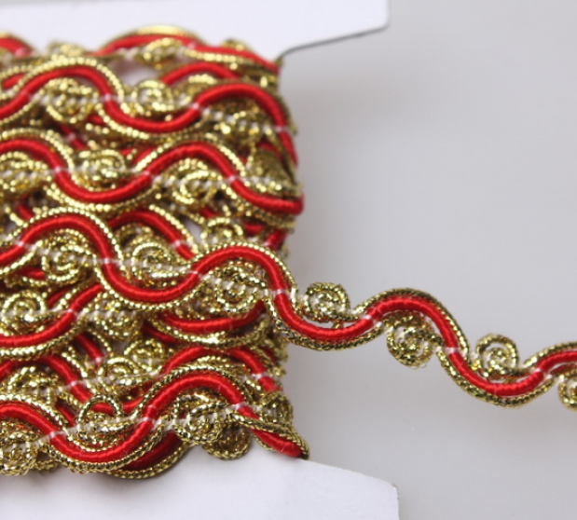
1. Лентоткацкие, плетеные и вязаные изделия
Тесьма – это узкая полоска с диагоналевым расположением нитей. Она более растяжима по ширине, чем лента.
По способу изготовления тесьма бывает плетеная и вязаная.
По назначению:
прикладная (применяется для завязок к белью, для шнуровки корсетов и т. д.)
декоративно-отделочная (применяется для отделки одежды и белья). К ней относятся косичка, змейка, пилка, волна и др.

Slide 11
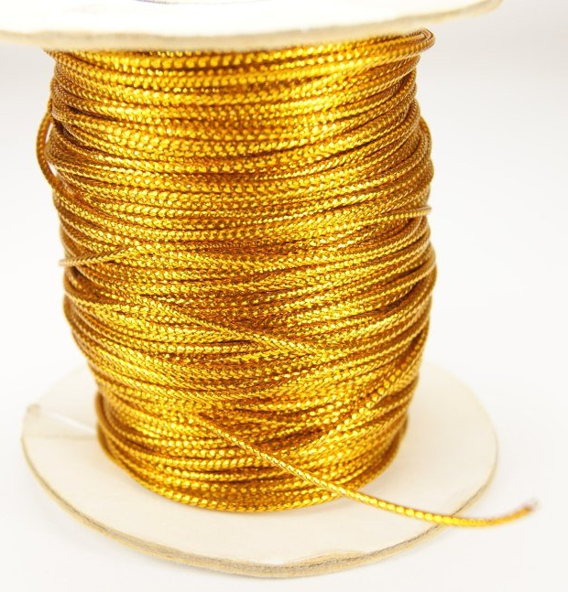
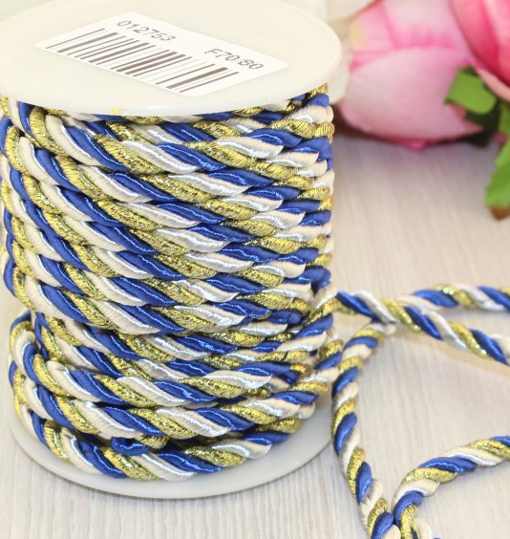
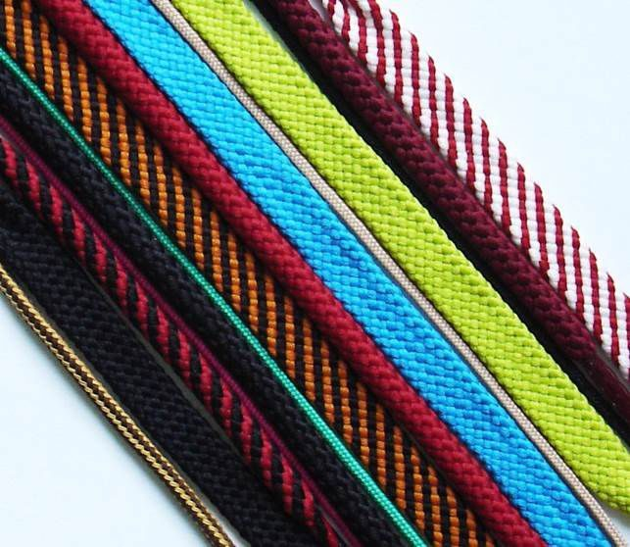
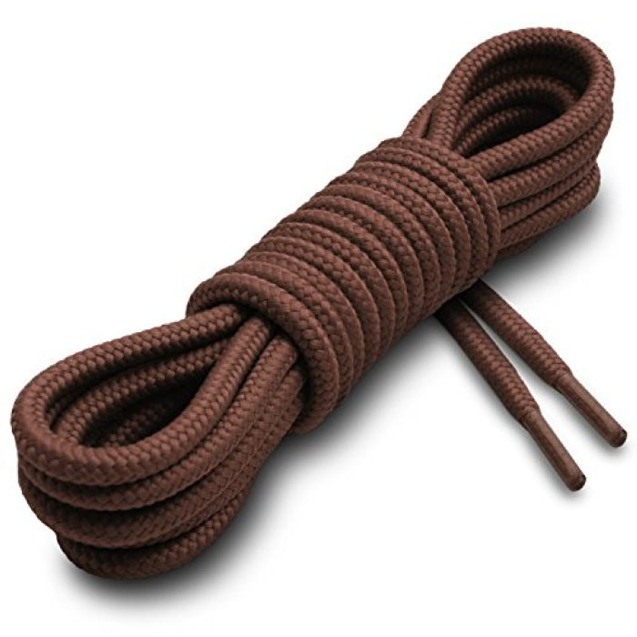
1. Лентоткацкие, плетеные и вязаные изделия
Шнур имеет спиралеобразное расположение нитей.
По форме шнур может быть плоский, овальный и круглый. Шнур может быть пустотелый и с наполнителем.
По способу изготовления шнур может быть плетеный, вязаный, витой и крученый.
По назначению шнуры бывают прикладные (обувной и петельный) и декоративно-отделочные.

Slide 12
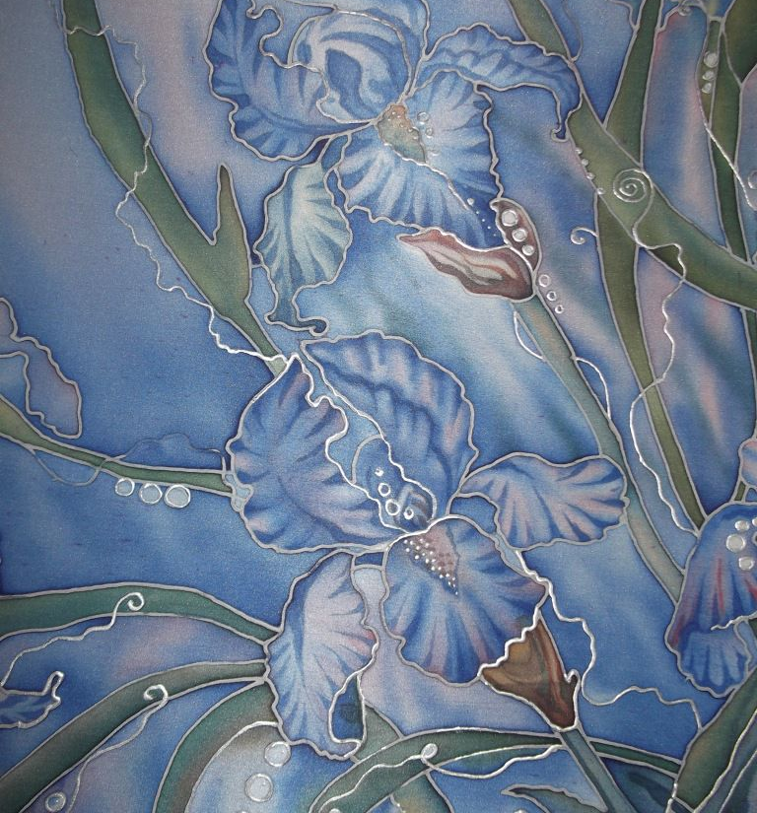
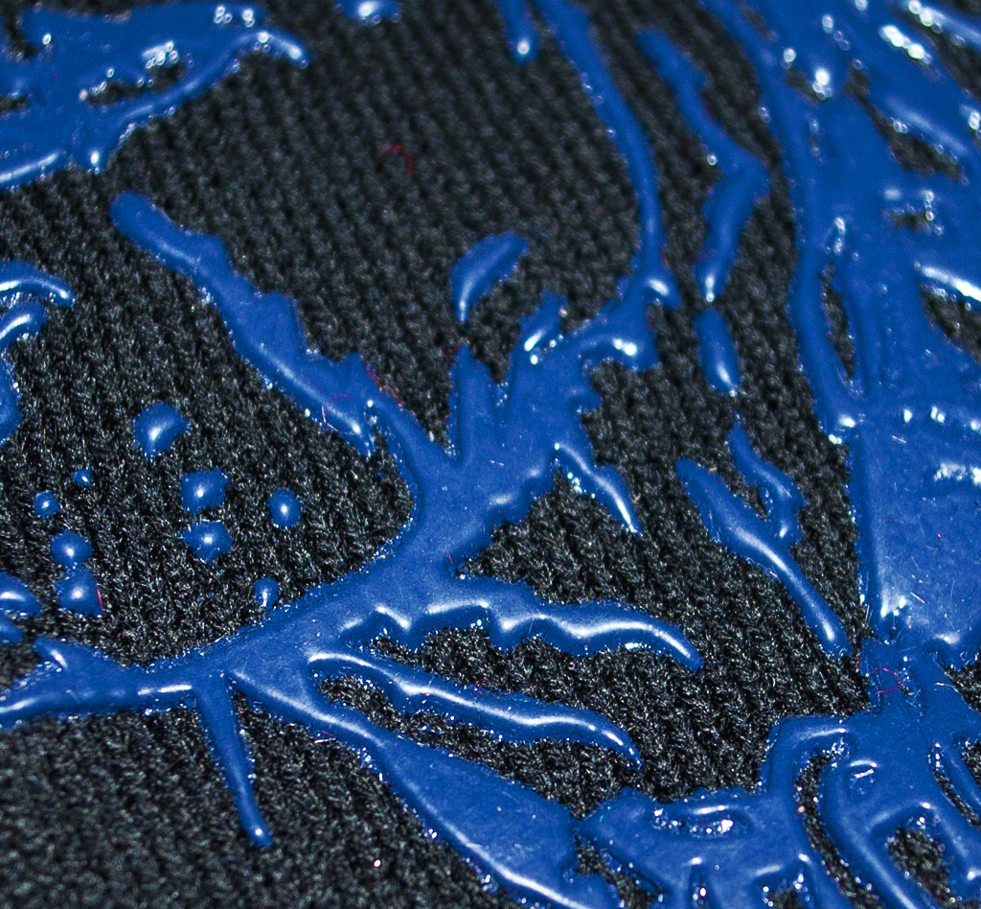
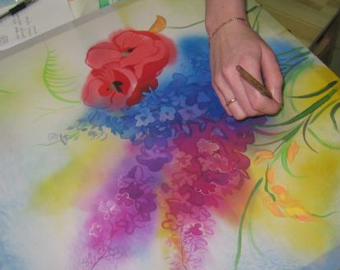
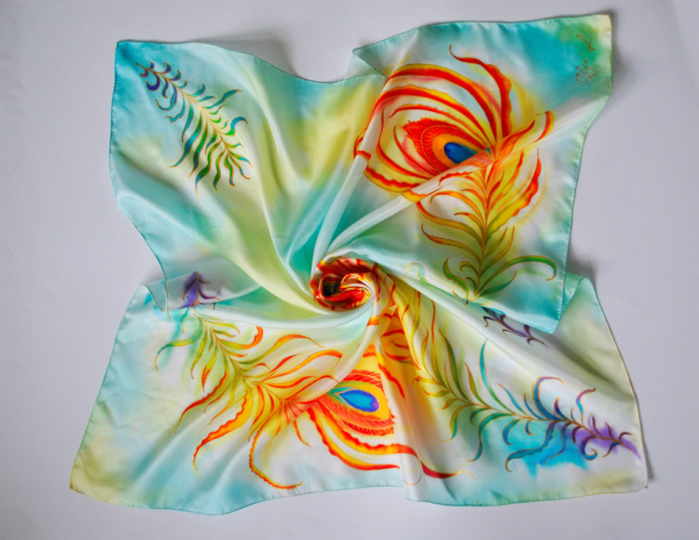







2. Швейная галантерея
2.1. Изделия с художественной росписью
К ним относятся изделия для украшения туалета (платки, шарфы, воротнички, кашне, шали и т.п.) и изделия для интерьера (шторы, скатерти, салфетки, дорожки, коврики и т.п.)
Виды росписи:
Нанесение рисунка с помощью распылителя
Ба́тик — ручная роспись по ткани с использованием резервирующих составов. Характеризуется яркими красочными рисунками на обеих сторонах ткани
Напоминает акварель, так как выполняется по влажной ткани.
Нанесение и закрепление красителя на отдельных участках материала с
помощью сетчатых шаблонов.
Для получения многоцветных рисунков требуется применять столько
шаблонов, сколько цветов имеется в рисунке.
Нажимайте по порядку:
Батик
Свободная роспись
Рельефная роспись
Фотофильмпечать
Аэрографная печать

Slide 13






2. Швейная галантерея
2.2. Предметы женского туалета (корсетные изделия)
Ассортимент корсетных изделий Вами изучен на 2-м курсе.
Повторите материал, используя вопрос 4 модуля 28.

Slide 14








2. Швейная галантерея
2.3. Предметы мужского туалета
Галстук – по-немецки «хальстух» означает шейный платок.
Галстук, завязываемый при надевании
Виды галстуков:
Галстук-регат имеет готовый узел фабричного изготовления, резиновую тесьму с застежкой сзади под воротником сорочки или блузки.
Нажимайте по порядку:
Самовяз
Регат
Бантик

Slide 15



2. Швейная галантерея
2.4. Изделия из эластичной тесьмы и ленты
Помочи (подтяжки) – ремни, тесьма и т. п. для подвески, поддержки чего-либо. Тканевые, либо кожаные ленты, предназначенные для поддержания брюк на уровне талии. Перекидываются через плечи и застёгиваются на поясе брюк.

Slide 16


3. Гардинно-тюлевые и кружевные изделия
К ним относятся тюль, гардинные полотна, кружева, кружевные полотна и штучные изделия.
Тюль (фр. tulle, от названия французского города Тюль, Tulle) — лёгкая прозрачная сетчатая гладкая или узорчатая ткань (хлопчатобумажная, полушёлковая и др.).
Нажимайте по порядку:
Гладкий тюль вырабатывается на тюлевых основовязальных машинах из двух систем нитей, образующих ячейки в виде пчелиных сот; он используется для изготовления и отделки женского платья и белья, а также штучных изделий (сеток, вышивок и т. д.).
Тюль узорчатый (гардинное полотно), вырабатывается на гардинных или кружевных машинах и применяется для занавесей, покрывал, накидок и др. Он имеет узоры на сетчатом фоне.
Гладкий тюль
Узорчатый тюль

Slide 17







3. Гардинно-тюлевые и кружевные изделия
Кру́жево — текстильное изделие с орнаментальным оформлением (ажурным узором), образующимся за счёт переплетения. Характеризуется наличием ажурной сетки, соединяющей более плотные детали рисунка.
По способу производства:
Ручные кружева бывают вязаные, вышитые (шитье, игольные), плетеные (на коклюшках, фриволите), различаются по району выработки.
Машинные кружева вырабатывают вязанием, плетением и вышивкой.
По способу производства: штучные и мерные
По назначению: прошивка (с прямыми краями) и край (с зубцами на одной кромке)
Нажимайте по порядку:
Ручные кружева
Машинные кружева

Slide 18



3. Гардинно-тюлевые и кружевные изделия
Кружевные полотна по способу производства бывают вязаные на основовязальных машинах и вышитые.
Тонкие полотна – в виде сетки с ячейками и узорами
Гипюрные полотна имеют плотный орнамент, соединенный редкой сеткой
Рельефные полотна имеют узор, окаймленный обводной нитью большей толщины или из другого сырья.
По внешнему виду:
Нажимайте по порядку:
Тонкие
Рельефные
Гипюрные

Slide 19























4. Нитки
Нитки являются основным материалом для соединения деталей одежды и обуви, служат в качестве отделочного материала, используются для изготовления одежды.
Нитки классифицируются:
Хлопчатобумажные, льняные, из натурального шелка, вискозные, капроновые, лавсановые, шерстяные.
По виду отделки нитки могут быть: суровые и крашеные, матовые и глянцевые. Матовые нитки, выпускаемые со специальным жировым покрытием, называются «обувные».
Штопальные нитки выпускают в 2 или 4 сложения слабой крутки или трощеные, х/б, полушерстяные, шерстяные, капроновые, в мотках и клубках.
Вязальные нитки бывают хлопчатобумажные, шерстяные, льняные и синтетические, для вязания крючком и на спицах.
Вышивальные нитки – мулине – вырабатывают из мерсеризованной хлопчатобумажной или штапельной вискозной пряжи, трощеными чаще в 6 сложений (но могут в 8 или 12). В продажу поступают в мотках обычно длиной 10м. Также в продаже бывают льняные, шерстяные, акриловые, металлизированные, меланжевые, фотолюминесцентные нитки мулине.
Нажимайте по порядку:
Швейные нитки классифицируют:
по виду применяемого сырья: хлопчатобумажные, льняные, шелковые (из натурального, искусственного и синтетического шелка).
по числу сложений: в 2, 3, 4, 6, 9, 12 сложений;
по отделке: суровые, отбеленные, крашеные, матовые, глянцевые;
по маркам: «Прима» – матовые, «Экстра» (глянцевые), специальные, особо прочные;
по условным торговым номерам (с 10 по 120. Нитки №120 – самые тонкие).
Выпускают швейные нитки на катушках и бобинах длиной от 200 до 2500 м.
Нажимайте по порядку:
Швейные
Из синтетической пряжи используют полиэфирную, капроновую и акриловую, из искусственной - вискозную.
а) «Ирис» – в 2 сложения, слабой крутки, в виде тонкого шнурка, мерсеризованные.
б) «Гарус» - в 3 сложения, слабой крутки, немерсеризованные.
в) «Кроше» – в 4 сложения, сильной крутки, мерсеризованные и нет.
В продаже также можно встретить нитки «Снежинка», «Нарцисс», «Пион», «Лилия» и др.
Х/б
Для ручного вязания выпускают чистошерстяную и полушерстяную пряжу, гладкокрашеную и меланжевую, простой и фасонной крутки, весом от 30 гр. и более. Мохер – это шерсть ангорских коз.
По исходному сырью
Вышивальные
По виду отделки
Шерстяные
Штопальные
По назначению
Из химических волокон
Вязальные
По числу сложений
По толщине
По виду намотки
По маркам и т.д.

Slide 20











5. Зонты
Зонт (от нидерл. Zonnedek- буквально «навес от солнца») –устройство, предназначенное для защиты человека от дождя или солнечных лучей.
По назначению зонты бывают:
- дождевые,
- солнцезащитные
- специальные (пляжные, для художников, топографов и т.п.)
По половозрастному признаку зонты подразделяются на :
Мужские
Женские
Подростковые
Детские
По конструкции зонты могут быть:
со складным стержнем
с прямым стержнем (трости)
По механизму открывания складные зонты подразделяются на:
Механические
Полуавтоматические
Автоматические.
Классификация:
Нажимайте по порядку:
По назначению
По половозрастному назначению
Зонт двухсторонний с обратным открыванием
По конструкции
По механизму открывания

Slide 21
7.3. Контроль качества, маркировка, упаковка, хранение текстильной галантереи
МИНСКИЙ ФИЛИАЛ
УО «Белорусский торгово-экономический университет потребительской кооперации»
Изучите данный вопрос самостоятельно, используя материал учебника: Сыцко, В.Е. Товароведение непродовольственных товаров:/ В.Е. Сыцко, М.И. Дрозд. – Минск: Выш.школа, 2005. – стр. 466-467, 468-469.

Slide 22

Вопросы для самоконтроля:
Дайте определение галантерейных товаров
Назовите группы галантерейных товаров по материалу изготовления
Назовите основных производителей галантерейных товаров в Республике Беларусь
Назовите группы текстильной галантереи
Дайте сравнительную характеристику ленты, тесьмы и шнура
Дайте классификацию изделий швейной галантереи
Охарактеризуйте кружева
Как подразделяются нитки по назначению?
Как подразделяются зонты по способу открывания и конструкции?

Slide 23

Литература:
Сыцко, В.Е. Товароведение непродовольственных товаров: / В.Е. Сыцко, М.И. Дрозд. – Минск: Выш. школа, 2005. – стр. стр.450-455, 466-469

Slide 24

МИНСКИЙ ФИЛИАЛ
УО «Белорусский торгово-экономический университет потребительской кооперации»
Автор:
Машкович Татьяна Васильевна,
преподаватель высшей квалификационной категории
E-mail: mashkovich1978@mail.ru

